Slide 1

তথ্য ও যোগাযোগ প্রযুক্তি
আজকের ক্লাসে
স্বাগতম
সূত্র দেখে সার্কিট বানাই — ধাপে ধাপে!
Notes:
শুভেচ্ছা জানিয়ে ক্লাস শুরু করুন। খেলনা ব্লকের সিঁড়িটি দেখিয়ে বলুন: নির্দেশনা মেনে ব্লক বসালে যেমন একটা কাঠামো দাঁড়ায়, তেমনি একটি লজিক ফাংশন মেনে গেইট বসালে সার্কিট তৈরি হয়।

Slide 2


শিক্ষক পরিচিতি
নাম
মোছাঃ তাছলিমা জাহান লাকী
তথ্য ও যোগাযোগ প্রযুক্তি
একাদশ–দ্বাদশ
অধ্যায় ৩
৫০ মিনিট
সংখ্যা পদ্ধতি ও ডিজিটাল ডিভাইস

Slide 3

ছবিটি দেখে কী বোঝা যাচ্ছে?
Notes:
মানসিক প্রস্তুতি: জিজ্ঞেস করুন — বাঁ দিকের কাগজে কী আছে? (ঘর বানানোর ধাপে ধাপে নির্দেশনা বা নকশা)। ডান দিকে কী? (নকশা মেনে তৈরি ঘর)। তেমনি লজিক ফাংশন হলো নকশা, আর গেইট জুড়ে তৈরি লজিক্যাল সার্কিট হলো বাস্তব ঘর। আজ আমরা ফাংশন থেকে সার্কিট বানানো শিখব।

Slide 4

লজিক ফাংশন হতে
লজিক্যাল সার্কিটে রূপান্তর
আজকের পাঠ
ফাংশন
গেইট
সার্কিট
Notes:
পাঠ ঘোষণা: শিক্ষার্থীদের খাতায় শিরোনাম “লজিক ফাংশন হতে লজিক্যাল সার্কিটে রূপান্তর” লিখতে বলুন।

Slide 5

শিখনফল
এই পাঠ শেষে শিক্ষার্থীরা —
১
লজিক ফাংশন থেকে সার্কিট তৈরির ধাপগুলো বলতে পারবে।
২
কোন অপারেশনের জন্য কোন গেইট লাগে তা ব্যাখ্যা করতে পারবে।
৩
লজিক ফাংশন থেকে লজিক্যাল সার্কিট অঙ্কন করতে পারবে।
৪
প্রয়োজনীয় গেইটের সংখ্যা নির্ণয় ও সরলীকরণের প্রভাব বিশ্লেষণ করতে পারবে।
লজিক ফাংশন → লজিক্যাল সার্কিট
তথ্য ও যোগাযোগ প্রযুক্তি
Notes:
শিখনফলগুলো পড়ে শোনান। ১ জ্ঞান, ২ অনুধাবন, ৩ প্রয়োগ ও ৪ উচ্চতর চিন্তন স্তরের।

Slide 6



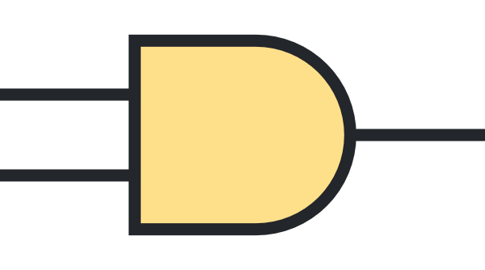
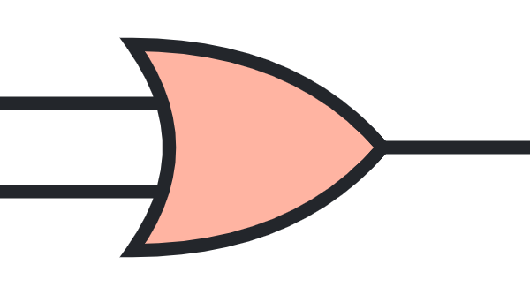
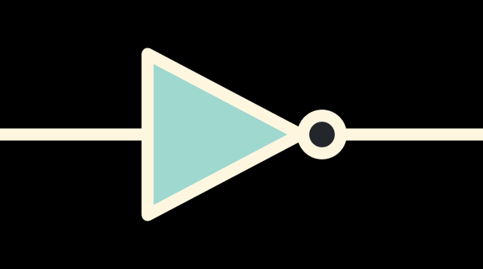
কোন অপারেশনে কোন গেইট?
শিখনফল ২
A · B
A + B
A′
গুণ
যোগ
পূরক
AND গেইট
OR গেইট
NOT গেইট
লজিক ফাংশন → লজিক্যাল সার্কিট
তথ্য ও যোগাযোগ প্রযুক্তি
Notes:
রূপান্তরের মূল চাবি: ফাংশনের প্রতিটি অপারেশনের জন্য একটি গেইট। গুণ (·) → AND গেইট, যোগ (+) → OR গেইট, পূরক (′) → NOT গেইট। যত চলক গুণ হচ্ছে, AND গেইটে তত ইনপুট; যত পদ যোগ হচ্ছে, OR গেইটে তত ইনপুট।

Slide 7

রূপান্তরের পাঁচ ধাপ
শিখনফল ১
৩
৪
৫
২
প্রতিটি গুণফল পদের জন্য একটি AND গেইট
পদগুলো যোগ করতে একটি OR গেইট
শেষ গেইটের আউটপুটই Y
১
পূরক চলকের জন্য NOT গেইট বসাও
ফাংশনের চলক ও পদগুলো চিহ্নিত করো
ক্রম মনে রাখো: বন্ধনী → NOT → AND → OR
লজিক ফাংশন → লজিক্যাল সার্কিট
তথ্য ও যোগাযোগ প্রযুক্তি
Notes:
লজিক ফাংশন থেকে সার্কিট আঁকার ধাপ: ১) ফাংশনের ইনপুট চলক ও পদগুলো আলাদা করা; ২) যেসব চলকের পূরক আছে সেগুলোর জন্য NOT গেইট; ৩) প্রতিটি গুণফল পদের জন্য AND গেইট; ৪) পদগুলোর যোগফলের জন্য OR গেইট; ৫) শেষ গেইটের আউটপুটই Y। বন্ধনী থাকলে বন্ধনীর ভেতরের অংশ আগে তৈরি করতে হয়।

Slide 8

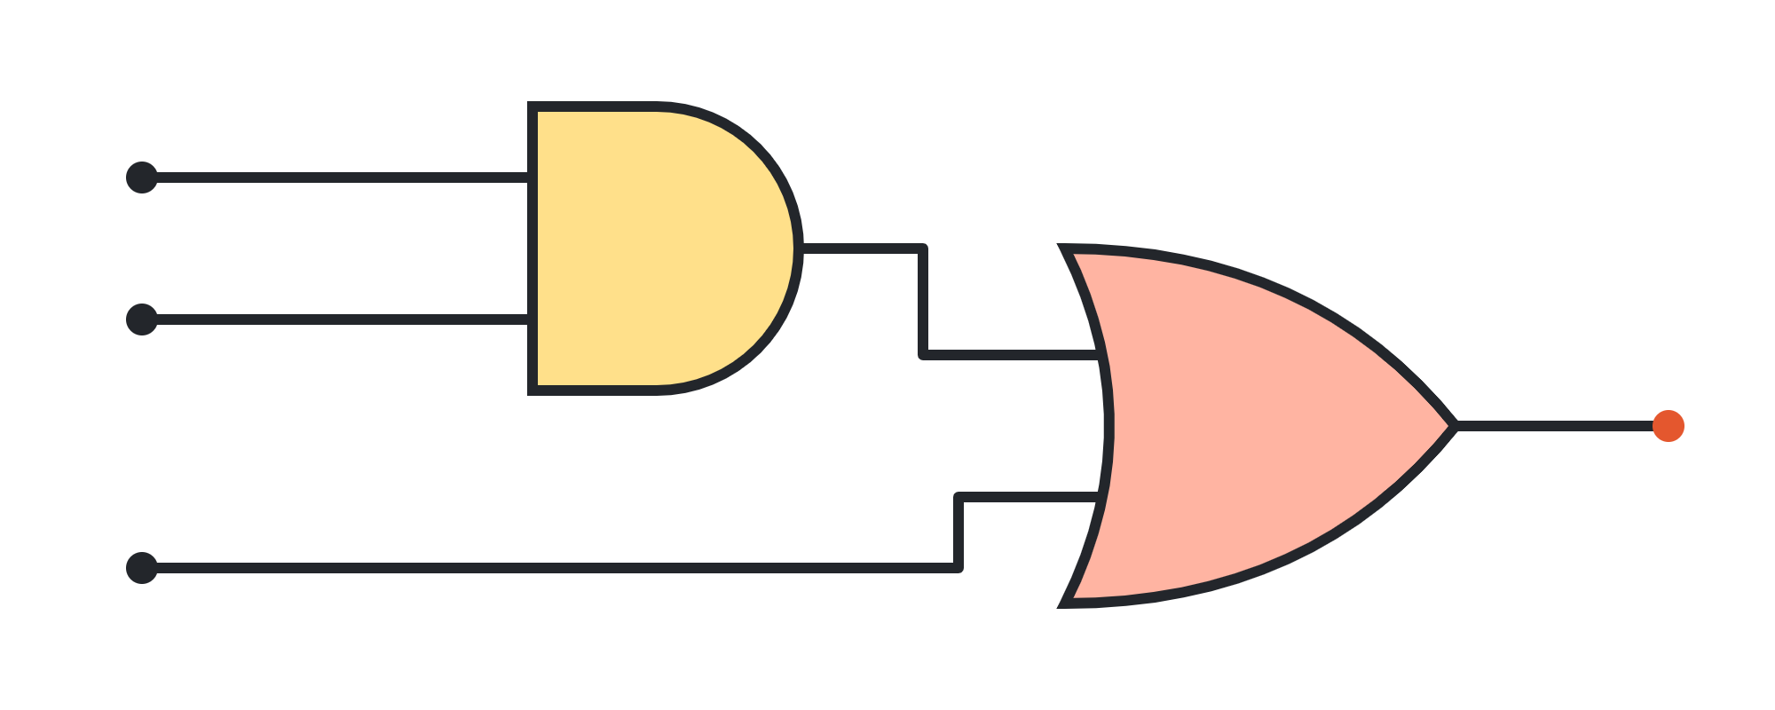
উদাহরণ ১
Y = A·B + C
শিখনফল ৩
যা লাগবে
A
A·B
AND
AND
১টি
B
OR
Y
OR
১টি
C
মোট
২টি
লজিক ফাংশন → লজিক্যাল সার্কিট
তথ্য ও যোগাযোগ প্রযুক্তি
Notes:
Y = A·B + C — এখানে একটি গুণফল পদ (A·B) ও একটি একক চলক (C) যোগ হয়েছে। ধাপ: প্রথমে A ও B কে একটি AND গেইটে দিয়ে A·B পাওয়া; তারপর A·B ও C কে একটি OR গেইটে দিলে Y = A·B + C। মোট ২টি গেইট লাগে। বোর্ডে আঁকতে বলুন।

Slide 9


একক কাজ
৫ মিনিট
১
Y = A + B·C সার্কিটে কোন গেইট কয়টি লাগবে? কারণসহ লেখো।
২
Y = A′ + B ফাংশনের লজিক্যাল সার্কিটটি খাতায় আঁকো।
লজিক ফাংশন → লজিক্যাল সার্কিট
তথ্য ও যোগাযোগ প্রযুক্তি
Notes:
নমুনা উত্তর: ১) B·C এর জন্য একটি AND গেইট এবং A ও B·C যোগ করতে একটি OR গেইট — মোট ২টি। ২) A কে একটি NOT গেইটে দিয়ে A′; তারপর A′ ও B কে একটি OR গেইটে দিলে Y = A′ + B (মোট ২টি গেইট)।

Slide 10
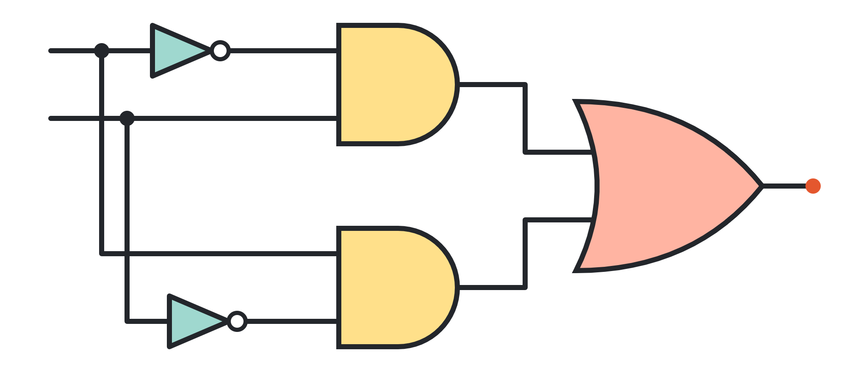
উদাহরণ ২
Y = A′·B + A·B′
শিখনফল ৩
A′
যা লাগবে
A
A′B
AND
NOT
২টি
B
Y
AND
২টি
OR
OR
১টি
B′
AND
মোট
৫টি
AB′
এটিই XOR গেইটের সার্কিট!
লজিক ফাংশন → লজিক্যাল সার্কিট
তথ্য ও যোগাযোগ প্রযুক্তি
Notes:
Y = A′·B + A·B′। ধাপ: ১) A′ ও B′ এর জন্য দুটি NOT গেইট; ২) A′·B এর জন্য একটি AND (ইনপুট A′ ও B), A·B′ এর জন্য আরেকটি AND (ইনপুট A ও B′); ৩) দুই AND এর আউটপুট একটি OR গেইটে দিলে Y। কালো বিন্দু মানে তারের সংযোগস্থল — A ও B দুই জায়গায় ভাগ হয়ে গেছে। মোট ৫টি গেইট। লক্ষ করুন, এটি XOR গেইটের সমতুল্য সার্কিট।

Slide 11
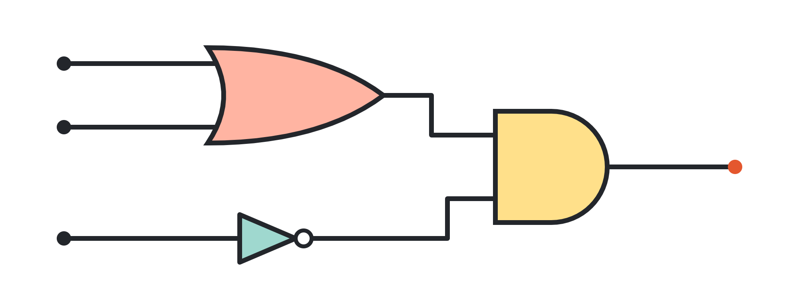
উদাহরণ ৩ · বন্ধনী
Y = (A + B)·C′
শিখনফল ৩
যা লাগবে
A
A+B
OR
১টি
OR
B
NOT
১টি
AND
Y
AND
১টি
C
C′
মোট
৩টি
বন্ধনীর ভেতরের OR আগে!
লজিক ফাংশন → লজিক্যাল সার্কিট
তথ্য ও যোগাযোগ প্রযুক্তি
Notes:
Y = (A + B)·C′। বন্ধনী থাকায় আগে A + B এর জন্য একটি OR গেইট; C′ এর জন্য একটি NOT গেইট; তারপর (A + B) ও C′ কে একটি AND গেইটে দিলে Y। মোট ৩টি গেইট। সতর্ক করুন: বন্ধনী উপেক্ষা করে A + B·C′ আঁকলে সম্পূর্ণ ভিন্ন সার্কিট হবে।

Slide 12
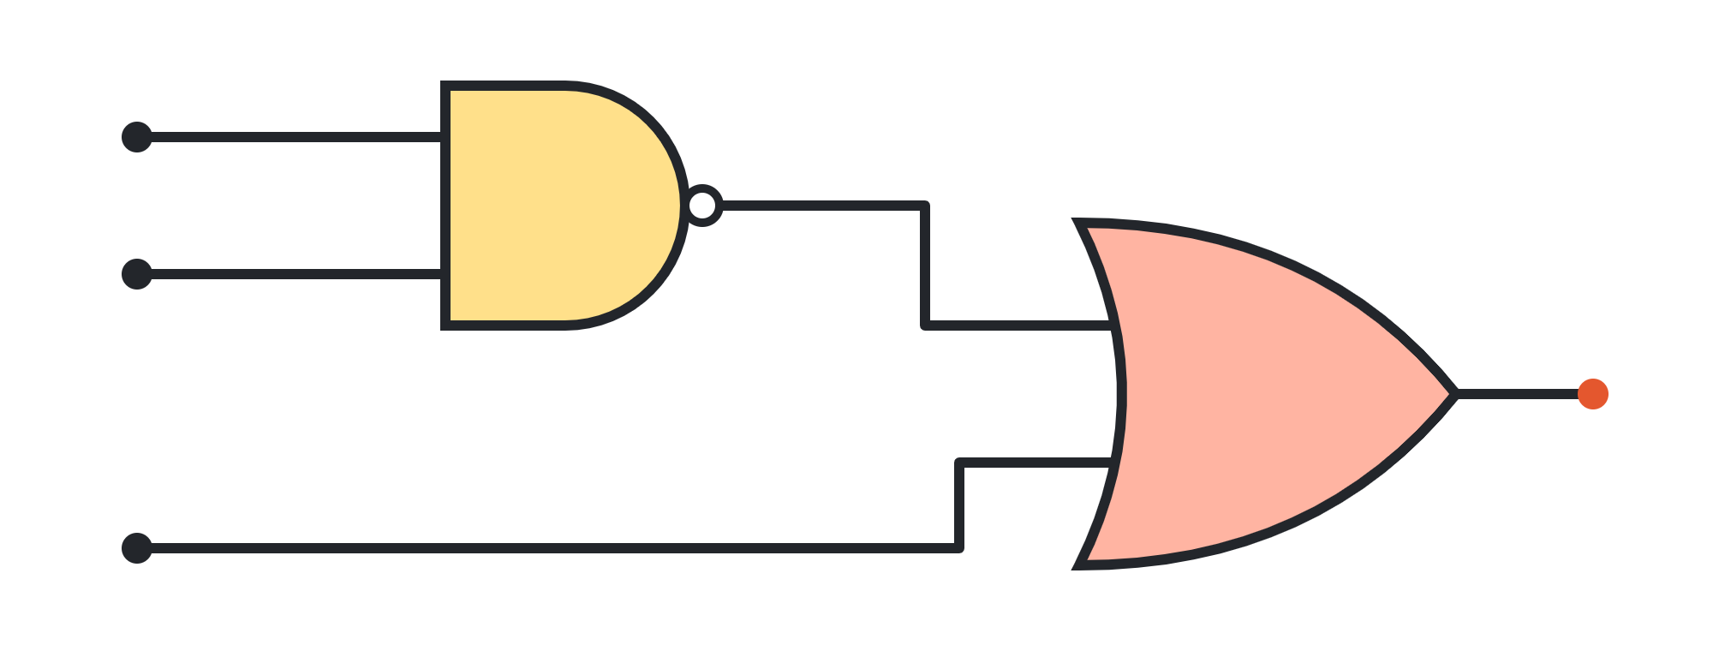
উদাহরণ ৪ · NAND
Y = (A·B)′ + C
শিখনফল ৩
যা লাগবে
A
(AB)′
NAND
১টি
NAND
B
OR
১টি
OR
Y
মোট
২টি
C
AND + NOT এর বদলে একটি NAND গেইটেই হলো
লজিক ফাংশন → লজিক্যাল সার্কিট
তথ্য ও যোগাযোগ প্রযুক্তি
Notes:
Y = (A·B)′ + C। (A·B)′ মানে AND এর পূরক — যা একটি NAND গেইট দিয়েই পাওয়া যায় (AND + NOT আলাদা লাগে না)। NAND এর আউটপুট ও C কে একটি OR গেইটে দিলে Y। মোট ২টি গেইট। বিকল্প: ডি মরগ্যান অনুযায়ী Y = A′ + B′ + C, যা ২টি NOT ও একটি তিন-ইনপুট OR দিয়েও আঁকা যায় (৩টি গেইট)।

Slide 13


আগে সরল করো, পরে আঁকো
শিখনফল ৪
সরাসরি আঁকলে
সরল করে আঁকলে
Y = A·B + A·B′
Y = A·(B + B′) = A
NOT ১
AND ২
OR ১
ইনপুট A সরাসরি আউটপুটে — কোনো গেইট নেই
৪টি গেইট
০টি গেইট
লজিক ফাংশন → লজিক্যাল সার্কিট
তথ্য ও যোগাযোগ প্রযুক্তি
Notes:
গেইট গণনার নিয়ম: প্রতিটি আলাদা পূরক চলকের জন্য একটি NOT, প্রতিটি গুণফল পদের জন্য একটি AND, এবং পদগুলো যোগ করতে একটি OR। Y = A·B + A·B′ সরাসরি আঁকলে ৪টি গেইট (B′ এর জন্য NOT ১টি, AND ২টি, OR ১টি) লাগে; কিন্তু আগে সরল করলে Y = A — কোনো গেইটই লাগে না। তাই সার্কিট আঁকার আগে ফাংশন সরল করে নেওয়া উত্তম।

Slide 14

সাধারণ ভুল ও সতর্কতা
বন্ধনী উপেক্ষা করা
বাড়তি NOT গেইট
(A + B)·C আর A + B·C সম্পূর্ণ আলাদা সার্কিট
একই A′ বারবার লাগলে একটি NOT এর আউটপুটই ভাগ করে নাও
ইনপুট সংখ্যা ভুল
সংযোগ বিন্দু ভুলে যাওয়া
তিনটি চলক গুণ হলে (A·B·C) তিন-ইনপুটের একটি AND গেইট
তার দুই ভাগ হলে সেখানে কালো বিন্দু (জাংশন) দাও
লজিক ফাংশন → লজিক্যাল সার্কিট
তথ্য ও যোগাযোগ প্রযুক্তি
Notes:
সার্কিট আঁকতে গিয়ে শিক্ষার্থীরা সাধারণত এই চারটি ভুল করে। প্রতিটির জন্য বোর্ডে একটি ছোট উদাহরণ দেখান। বিশেষ করে বন্ধনী: (A + B)·C এ OR আগে, তারপর AND; কিন্তু A + B·C এ AND আগে, তারপর OR।

Slide 15

জোড়ায় কাজ
৮ মিনিট
নিচের ফাংশনগুলোর লজিক্যাল সার্কিট আঁকো এবং কোন গেইট কয়টি লাগল লেখো:
ক
খ
Y = A·B′ + C
Y = (A + B′)·(A′ + C)
লজিক ফাংশন → লজিক্যাল সার্কিট
তথ্য ও যোগাযোগ প্রযুক্তি
Notes:
উত্তর: ক) B′ এর জন্য NOT ১টি, A·B′ এর জন্য AND ১টি, শেষে C যোগ করতে OR ১টি — মোট ৩টি গেইট। খ) A′ ও B′ এর জন্য NOT ২টি, (A + B′) ও (A′ + C) এর জন্য OR ২টি, দুই OR এর আউটপুট গুণ করতে AND ১টি — মোট ৫টি গেইট।

Slide 16

দলীয় কাজ
১২ মিনিট · ৫–৬ জনের দল
দল ক
দল খ
দল গ
Y = A′·B′ + A·B
Y = A·B + A·B·C
Y = (A + B)·(B + C)
সার্কিট আঁকো; এটি কোন গেইটের সমতুল্য তা সত্যক সারণি দিয়ে দেখাও।
আগে সরাসরি, পরে সরল করে সার্কিট আঁকো; গেইট সংখ্যা তুলনা করো।
সার্কিট আঁকো এবং প্রতিটি ধাপ যুক্তিসহ ব্যাখ্যা করো।
লজিক ফাংশন → লজিক্যাল সার্কিট
তথ্য ও যোগাযোগ প্রযুক্তি
Notes:
দল ক: NOT ২টি (A′, B′), AND ২টি, OR ১টি — মোট ৫টি; আউটপুট 1,0,0,1 — এটি XNOR গেইটের সমতুল্য। দল খ: সরাসরি — দুই-ইনপুট AND ১টি, তিন-ইনপুট AND ১টি, OR ১টি = ৩টি গেইট; সরল করলে A·B + A·B·C = A·B (শোষণ) — মাত্র ১টি AND গেইট। দল গ: (A + B) ও (B + C) এর জন্য OR ২টি, তাদের আউটপুট AND ১টিতে — মোট ৩টি। প্রতিটি দল উপস্থাপন করবে।

Slide 17

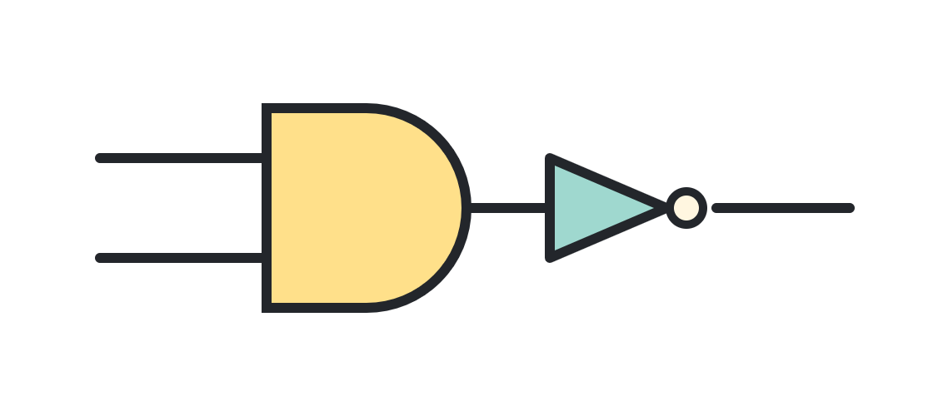
মূল্যায়ন
১
গুণ (·) অপারেশনের জন্য কোন গেইট লাগে?
৫. সার্কিটটির ফাংশন লেখো
A
Y
২
Y = A′ + B সার্কিটে কয়টি গেইট লাগে?
B
Y = ?
৩
Y = A·B·C এর জন্য কয় ইনপুটের AND লাগে?
৪
আঁকার আগে ফাংশন সরল করলে কী লাভ?
লজিক ফাংশন → লজিক্যাল সার্কিট
তথ্য ও যোগাযোগ প্রযুক্তি
Notes:
উত্তর: ১) AND গেইট। ২) ২টি (NOT ১টি, OR ১টি)। ৩) তিন ইনপুটের। ৪) কম গেইট লাগে, ফলে খরচ, জায়গা ও বিদ্যুৎ কম লাগে। ৫) Y = (A·B)′ — অর্থাৎ এটি একটি NAND গেইটের সমতুল্য।

Slide 18

বাড়ির কাজ
Y = A·B′ + A′·B + A·B
১
সরাসরি সার্কিট আঁকো; তারপর সরল করে আবার আঁকো এবং গেইট সংখ্যা তুলনা করো।
২
Y = (A + B′)·C
লজিক্যাল সার্কিট আঁকো ও প্রতিটি গেইটের আউটপুট চিহ্নিত করো।
লজিক ফাংশন → লজিক্যাল সার্কিট
তথ্য ও যোগাযোগ প্রযুক্তি
Notes:
নমুনা উত্তর: ১) সরাসরি: NOT ২টি, AND ৩টি, OR ১টি = ৬টি গেইট। সরলীকরণ: A·B′ + A·B = A; তারপর A + A′·B = A + B → শুধু একটি OR গেইট। ২) B′ এর জন্য NOT ১টি, A + B′ এর জন্য OR ১টি, শেষে C এর সাথে AND ১টি — মোট ৩টি গেইট।

Slide 19
ধন্যবাদ
নকশা মেনে গড়ো — ভালো থেকো সবাই
Notes:
সবাইকে ধন্যবাদ জানিয়ে ক্লাস শেষ করুন এবং বাড়ির কাজ মনে করিয়ে দিন। পরের ক্লাস: লজিক্যাল সার্কিট হতে লজিক্যাল ফাংশনে রূপান্তর।

